Slide 1
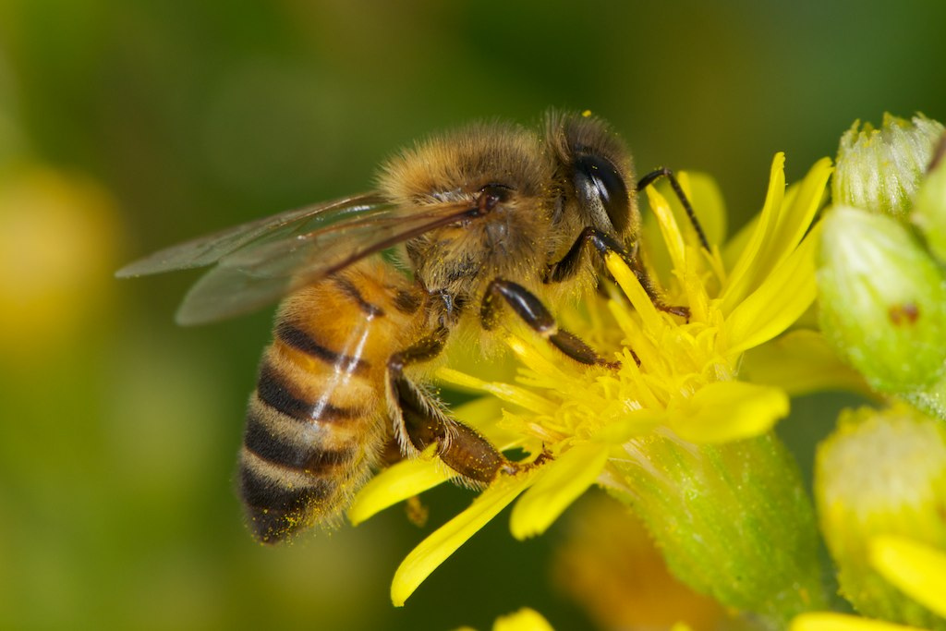
Sevgili Peygamberimiz, “Mümin bal arısı gibidir. Temiz olanı yer, temiz olanı (balı) üretir, bir çiçeğe konduğunda onu kırıp bozmaz.” buyurmuştur.
(Ahmed b. Hanbel, II, 199.)
Peygamberimiz bu sözü ile hangi mesajları vermektedir?

Slide 2
Sevgili Peygamberimiz, “Mümin bal arısı gibidir. Temiz olanı yer, temiz olanı (balı) üretir, bir çiçeğe konduğunda onu kırıp bozmaz.” buyurmuştur.
(Ahmed b. Hanbel, II, 199.)
Müslümanlar hayatları boyunca iyi ve temiz olanı seçmeleri bal arısının bir çiçeğe zarar vermeden ondan faydalanması gibi
1
2
Müslümanların sadece kendileri için değil, çevreleri için de faydalı olmalarıdır.

Slide 3
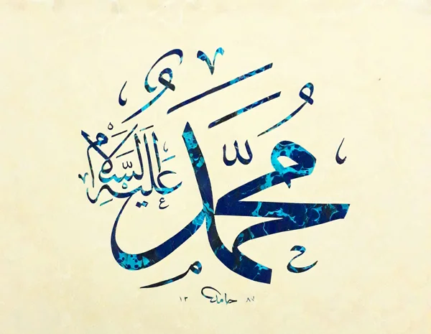
Sevgili Peygamberimiz nezaketli davranışlarıyla tanınan bir insandı.
Hz. Muhammed (s.a.v) söz , davranış ve tutumlarıyla hem nezaketli ve kibar olmuştur.
Peygamberimiz konuşurken nezaketi elden bırakmamış, sözleriyle kimseyi incitmemiş ve kırmamıştır.

Slide 4
Peygamber Efendimizin nezaketine DÖRT örnek kutulara yazınız.
1
3
Enes b. Mâlik (r.a.), “Hz. Peygamber bir kimseyle karşılaşınca onunla musafaha eder, karşısındaki kimse elini bırakmadan elini onun elinden çekmezdi. Karşısındaki kimse yüzünü çevirmeden o da yüzünü muhatabının yüzünden (başka tarafa) çevirmezdi. Peygamber Efendimizin beraber oturduğu bir kimsenin önüne doğru bacaklarını uzatarak oturduğu görülmemiştir.”
4
2

Slide 5
Peygamber Efendimizin nezaketine DÖRT örnek kutulara yazınız.
1
3
Musafahalaşmak (el sıkışmak ve selâmlaşmak)
Hal ve hareketleriyle saygı göstermesi
Enes b. Mâlik (r.a.), “Hz. Peygamber bir kimseyle karşılaşınca onunla musafaha eder, karşısındaki kimse elini bırakmadan elini onun elinden çekmezdi. Karşısındaki kimse yüzünü çevirmeden o da yüzünü muhatabının yüzünden (başka tarafa) çevirmezdi. Peygamber Efendimizin beraber oturduğu bir kimsenin önüne doğru bacaklarını uzatarak oturduğu görülmemiştir.”
4
2
Karşılaştığı kişi ile ilgilenmesi
İnsan değer vermesi

Slide 6
Peygamberimiz Hz. Muhammed’in (s.a.v.) nezaketinde bazı örnekler
Hz. Muhammed (s.a.v.) hata yapan kişiyi toplum içinde adını anarak rencide etmemiş, incitmeden uyarmıştır. Bir kimseyle ilgili kendisine bir şikâyet ulaştığında “Şu kişi” demez, genel bir ifade kullanır ve “Bazı kimseler” diyerek hata yapanı uyarırdı.
Nimet az bile olsa ona saygı gösterirdi. Hiçbir yiyeceği kötümsemezdi.
Tebessüm ederek güler ve güldüğünde bembeyaz dişleri dolu tanesi gibi gözükürdü.
Hz. Peygamber, “İçinde can taşıyan hiçbir şeyi hedef yapmayın!” buyurarak her türlü canlıya olan saygısını ve sevgisini göstermiştir.

Slide 7
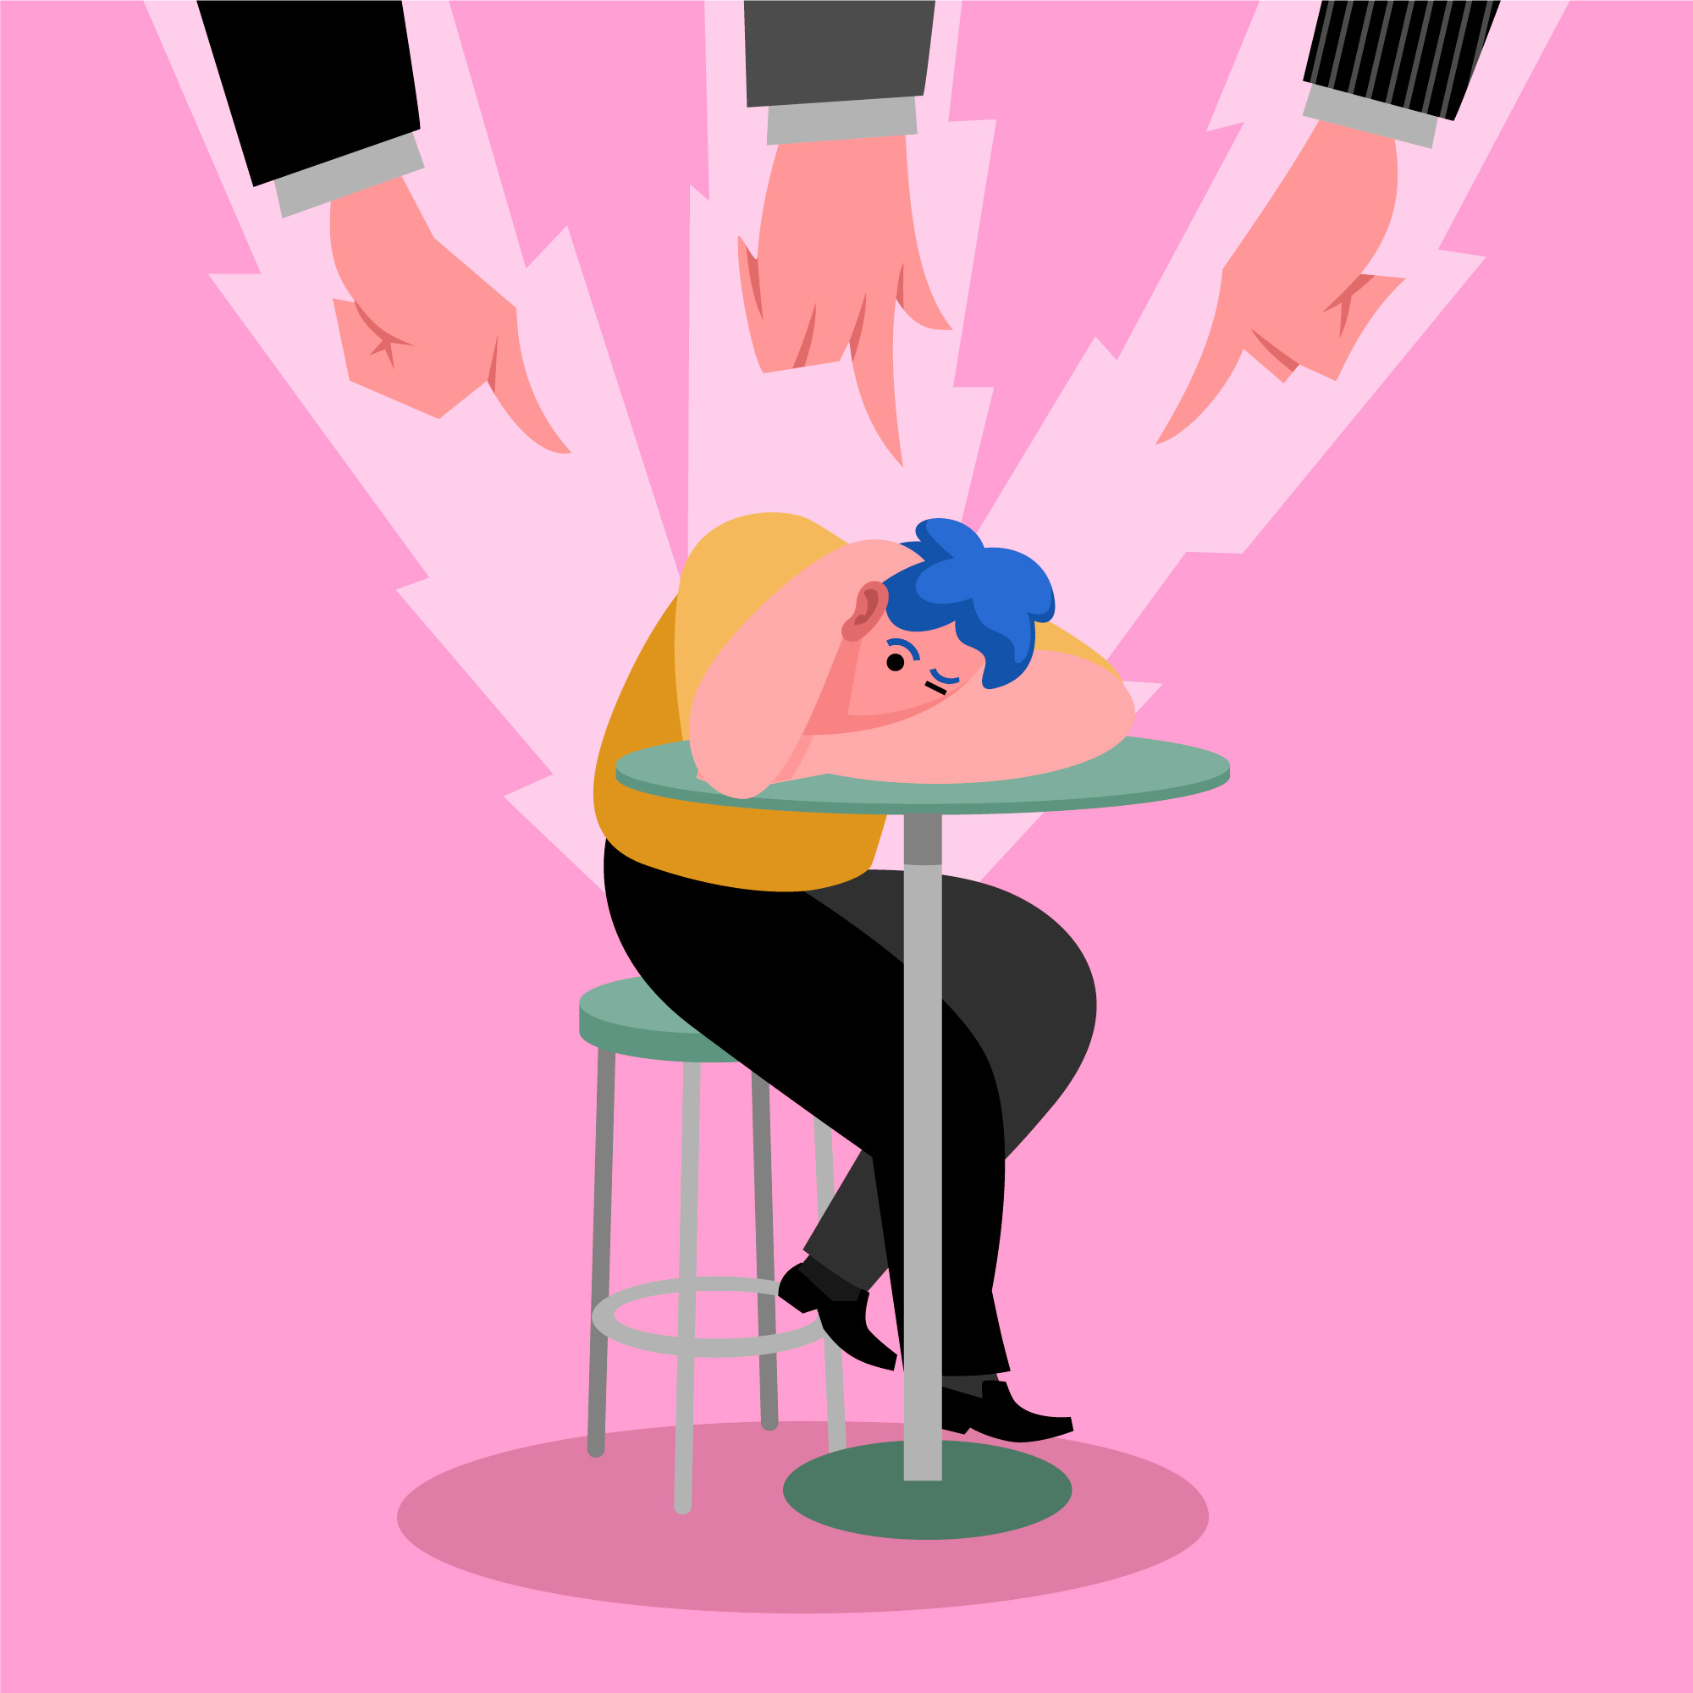
Hz. Muhammed (s.a.v.) hata yapan kişiyi toplum içinde adını anarak rencide etmemiş, incitmeden uyarmıştır. Bir kimseyle ilgili kendisine bir şikâyet ulaştığında “Şu kişi” demez, genel bir ifade kullanır ve “Bazı kimseler” diyerek hata yapanı uyarırdı.

Slide 8
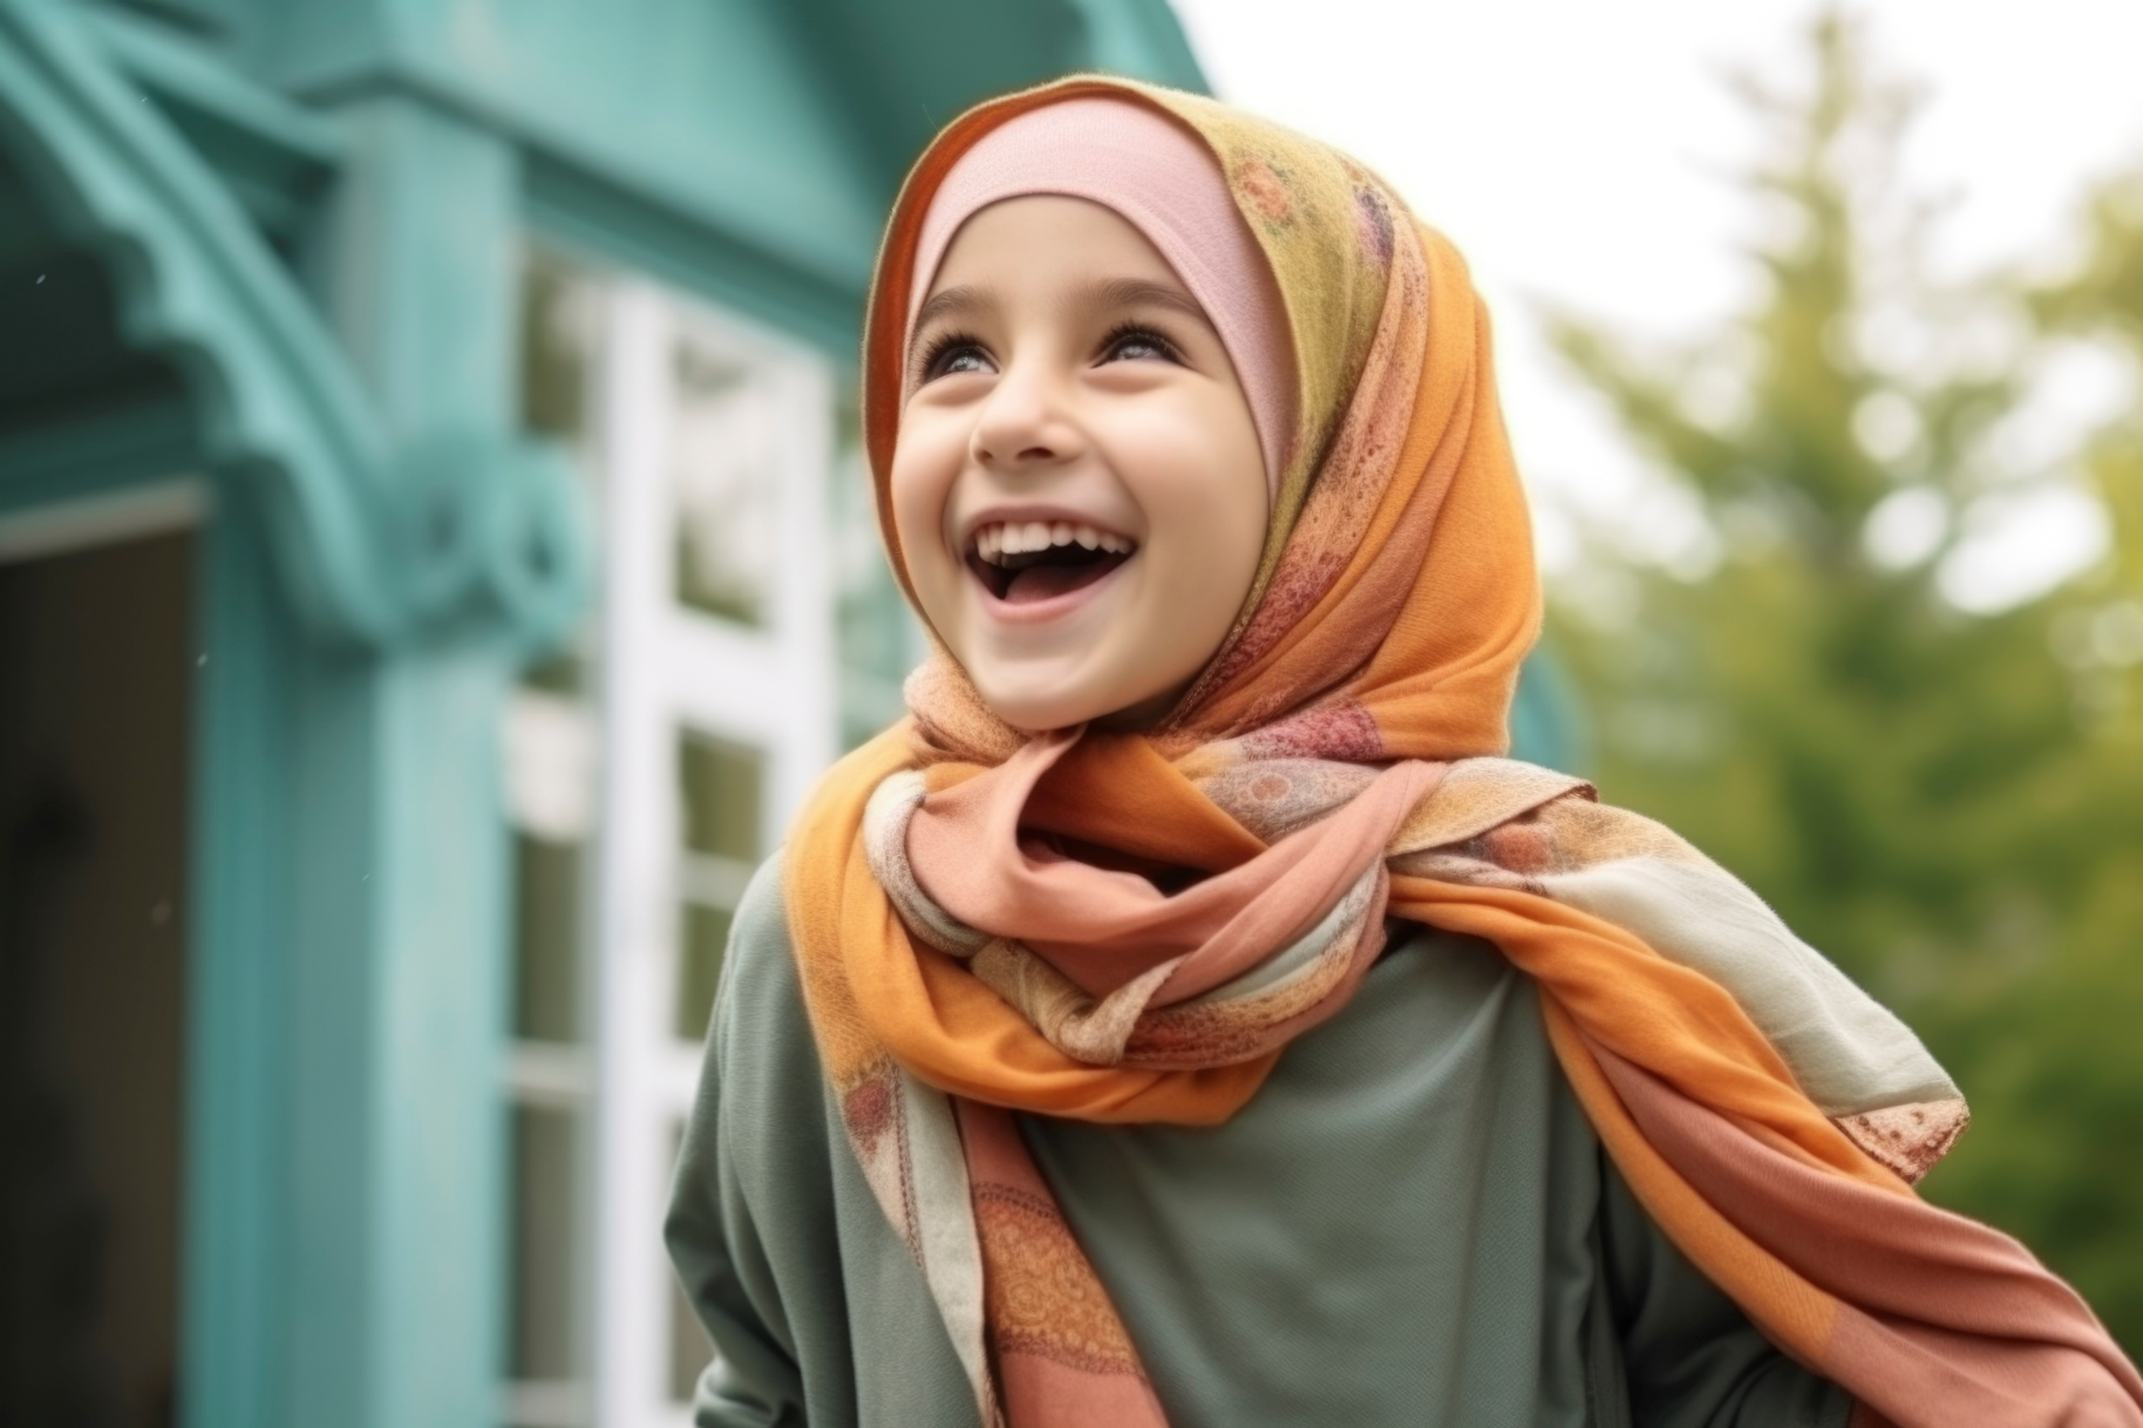
Tebessüm ederek güler ve güldüğünde bembeyaz dişleri dolu tanesi gibi gözükürdü.
“İnsanlara tebessüm etmeniz de bir sadakadır”
Hz. Muhammed (s.a.v.)

Slide 9
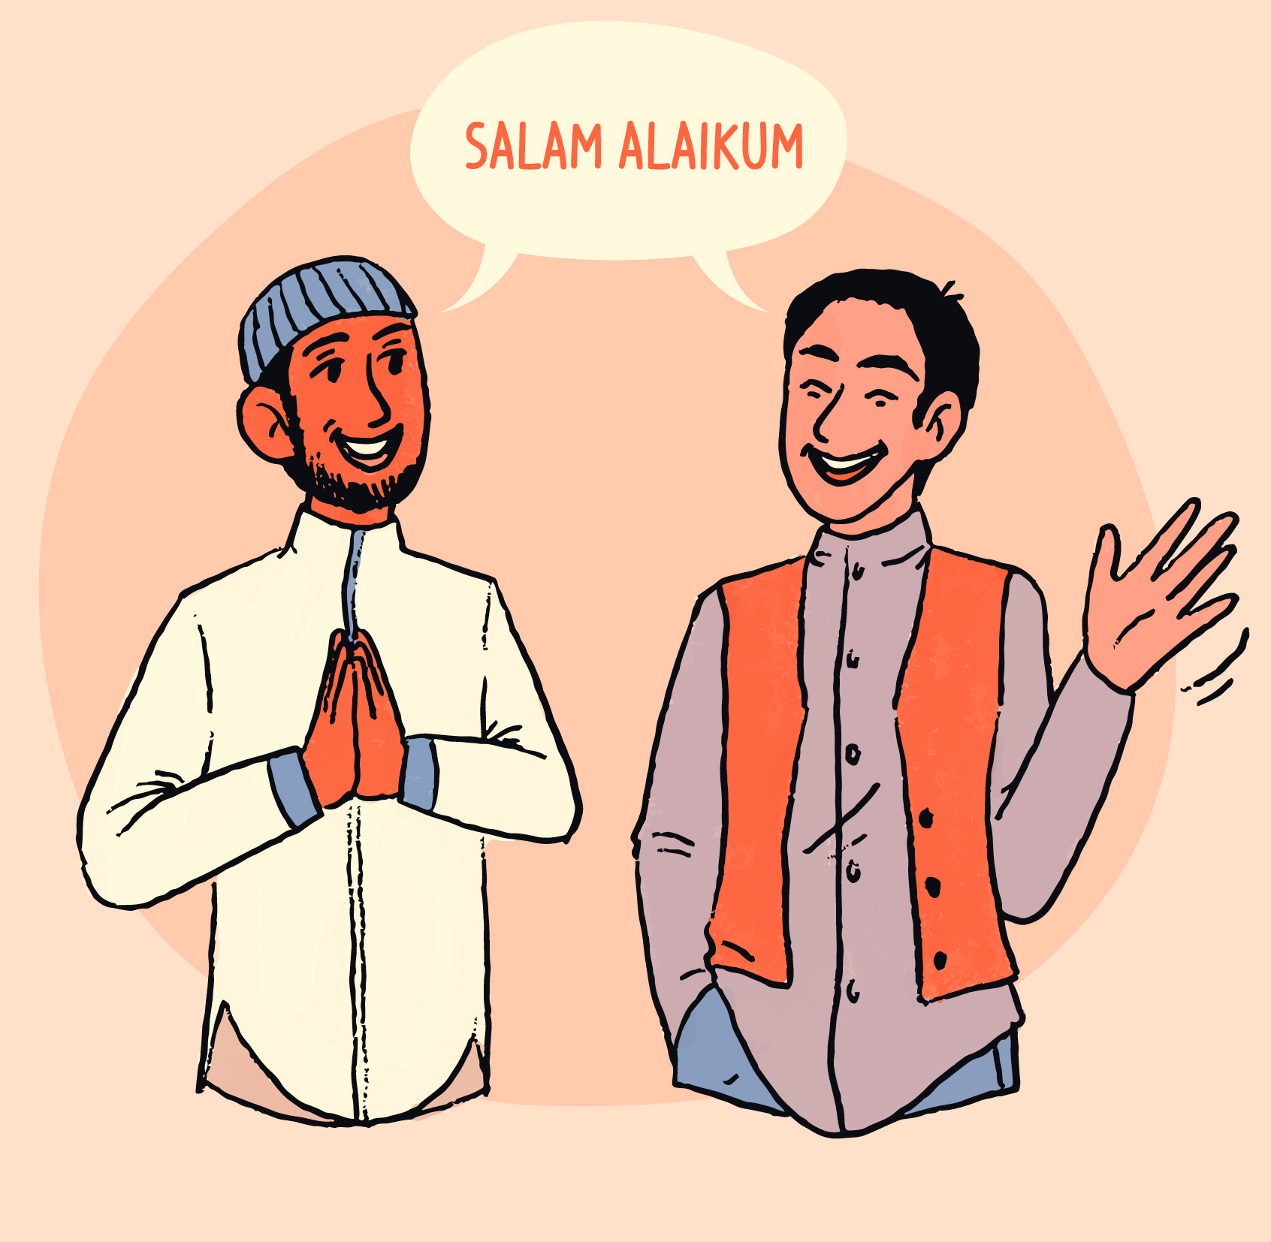
es-selamu aleyküm
«Önce selam, sonra kelam.»
«Bir yere girdiğinizde selam verin. Kalkmak istediğinizde de selam verin. Girerken selam vermekle ayrılırken selam vermek arasında fark yoktur.»
Hz. Muhammed (sav)
Peygamberimizin bu sözlerinde verilen mesajlar nelerdir?

Slide 10
Etkinlik için tıklayınız
Etkinlik yapıyoruz
www.dindersimateryal.com

Slide 11
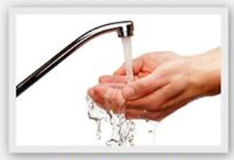
Resimlere göre, boş kutulara Peygamberimizin yeme ve içmeyle ilgili bazı hangi davranışları yazılmalı?

Slide 12
Yemekten önce ve sonra elleri yıkamak
Sağ elle yemek ve içmek
Besmele ile başlamak
Yemekten sonra Allah’a şükretmek
Peygamberimizin yeme ve içmeyle ilgili bazı davranışları

Slide 13
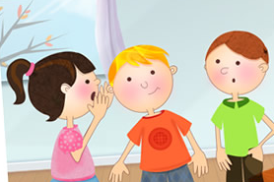
Bu resimde yanlış olan davranış nedir?
Böyle bir durum sizin başınıza gelse neler hissederdiniz?

Slide 14
Peygamberimi Örnek Alıyorum
“Üç kişi bir arada olduğunda, iki kişi üçüncüyü bırakarak kendi arasında fısıldaşmasın. Çünkü bu durum onu üzer.”
Hz. Muhammed (sav)
Peygamberimizin bu sözünde hangi nezaket kuralı vardır?

Slide 15
Tebessüm ile karşılardı.
İnsanlara saygı gösteridir.
İnsanları rencide etmezdi
İnsanlarala musafahalaşırdı.
Nimetleri kötülemezdi.

Slide 16
Etkinlik için tıklayınız
Etkinlik yapıyoruz
Çikolatalı
www.dindersimateryal.com

Slide 17
Hazırlayan
Mustafa YILDIRIM
DKAB Öğretmeni
Materyal Sitesi
Din dersi Materyal
ddm@dindersimateryal.com
www.dindersimateryal.com
Derslerinizde kullanmak için sunular üzerinde değişiklik yapabilirsiniz
Sunuları, kişisel web siteleri dışında diğer sosyal medya sitelerinde kaynak göstererek paylaşabilirsiniz.
Eba, zoom, whatsapp vb. uygulamalar ile sunuları öğrencilerinize gönderebilirsiniz.
Bitir
Görüş ve önerileriniz için tıklayınız

